Slide 1



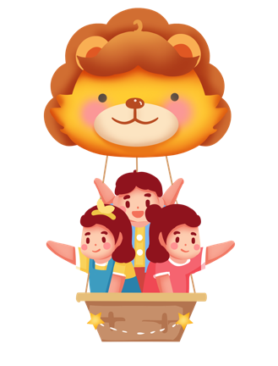


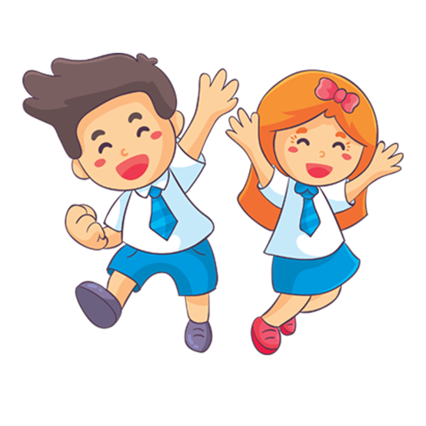
DUY TRÌ QUAN HỆ BẠN BÈ

Slide 2

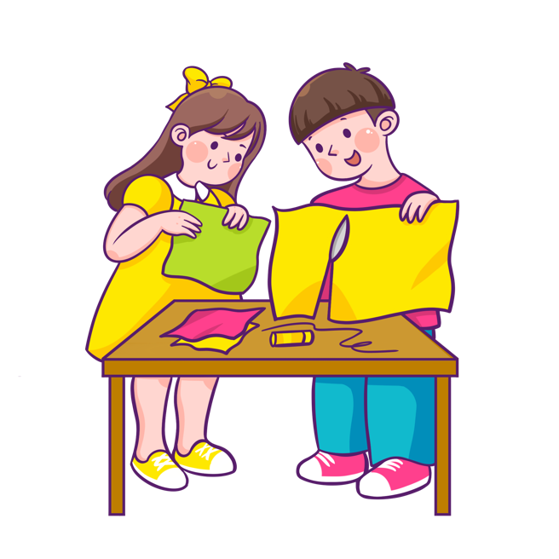
HOẠT ĐỘNG 1:
VÌ SAO PHẢI GIỮ GÌN TÌNH BẠN

Slide 3
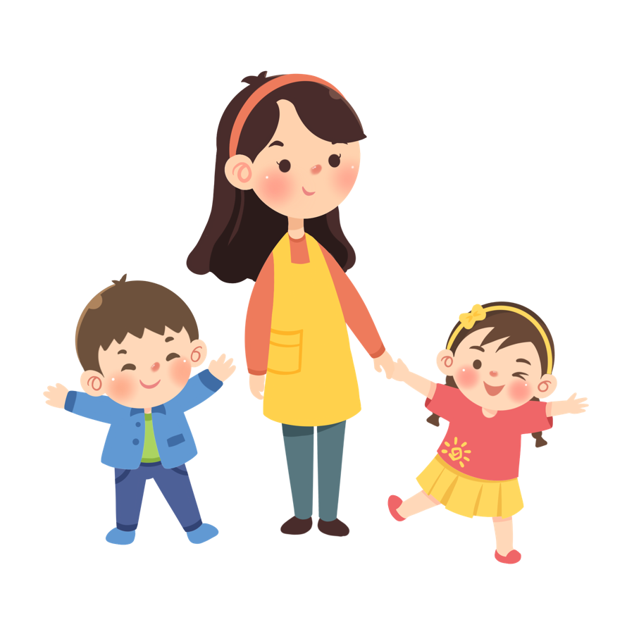
Em rút ra được bài học gì
từ câu chuyện trên?
Cần phải biết quý trọng,
giữ gìn tình bạn.

Slide 4

Theo em, vì sao chúng ta cần
giữ gìn tình bạn?
Chúng ta cần giữ gìn tình bạn vì bạn bè là những người luôn quan tâm, chia sẻ và giúp đỡ chúng ta trong cuộc sống. Nếu không có bạn bè thì cuộc sống sẽ trở nên rất tẻ nhạt.

Slide 5
HOẠT ĐỘNG 2:
TÌM HIỂU CÁCH DUY TRÌ QUAN HỆ BẠN BÈ

Slide 6
Đọc các cách để duy trì quan hệ
bạn bè dưới đây và trả lời câu hỏi:
a) Tôn trọng bạn, kể cả khi bạn có những điều khác biệt với mình.
b) Chia sẻ vui buồn cùng bạn.
.
c) Giúp đỡ khi bạn gặp khó khăn.
d) Động viên, khích lệ để bạn không ngừng cố gắng.

